Slide 1
Vzdělávací oblast:
Jazyk a jazyková komunikace
Stupeň základního vzdělávání:
1.
Vzdělávací obor:
Český jazyk a literatura
Tematický okruh:
Jazyková výchova
Téma:
SLOVA SOUŘADNÁ
Období vzniku:
ZÁŘÍ 2011
Určeno pro ročník:
2.

Slide 2

VY_12_INOVACE_11_SLOVA-SOUŘADNÁ
Slova souřadná
2. ročník
Anotace: Materiál seznámí žáky s pojmem Slova souřadná, prověří porozumění probrané látce.
Autor: Martina Habrdlová

Slide 3
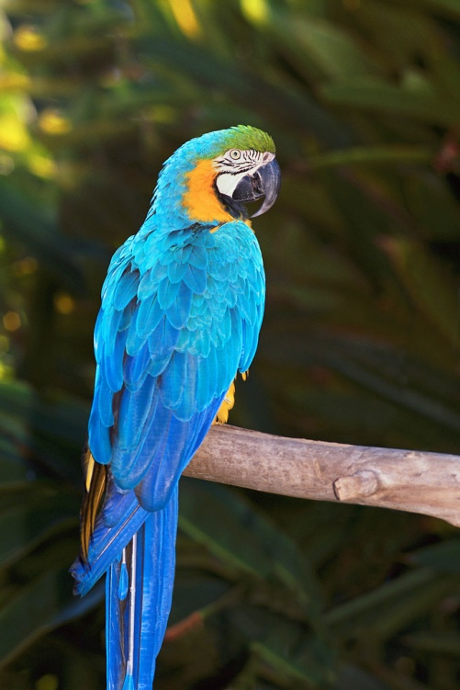
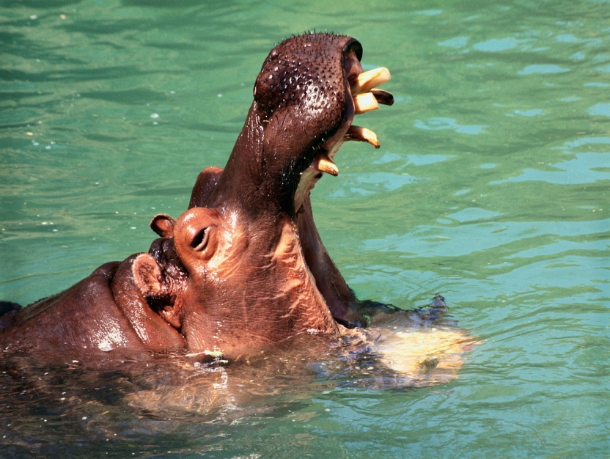
Cizokrajné zvíře

Slide 4
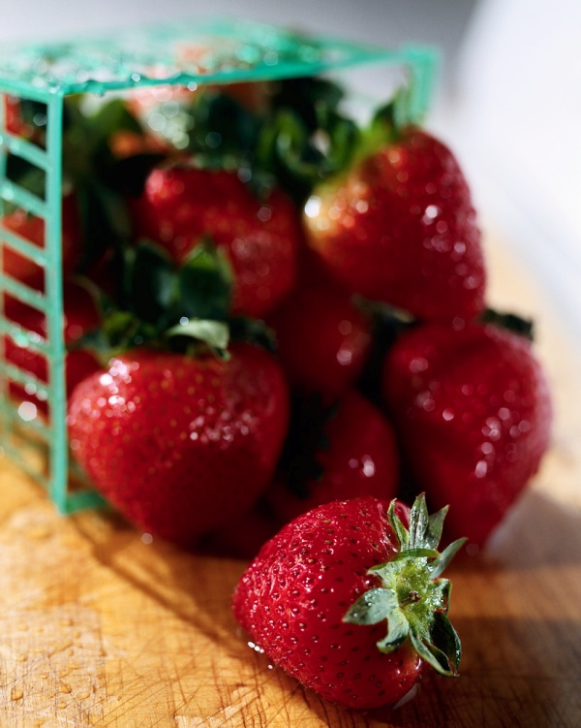
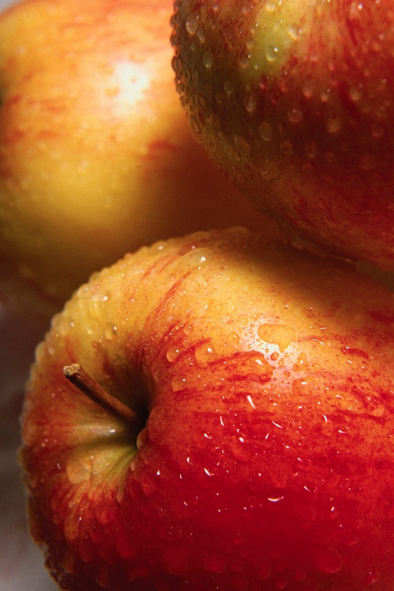

Ovoce

Slide 5
Květiny

Slide 6
Slova souřadná
Najdi skupinu slov souřadných:
Otesánek, velbloud, noha, Popelka, slunce, Krakonoš, židle, Zlatovláska, čert, housle, vodník, obrázek, dveře, princ Bajaja, Sněhurka, koberec, trpaslík, král.

Slide 7
Slova souřadná
Napište co nejvíce souřadných slov:
Ryba:
Zelenina:
Nábytek:
Ptáci:
Hudební nástroje:
Povolání:

Slide 8
Zdroje
http://office.microsoft.com

